Slide 1
MÔN TOÁN

Slide 2
延迟符
Khôûi ñoäng

Slide 3
ĐỀ- XI- MÉT
TIẾT 1

Slide 5
THỰC HÀNH

Slide 7
dm
dm
dm
dm
dm
dm
dm
dm
dm
dm
dm
dm
dm
dm
dm

Slide 8
2 dm
2 dm
2 dm
2 dm
2 dm
7 dm
7 dm
7 dm
7 dm
7 dm
12 dm
12 dm
12 dm
12 dm
12 dm

Slide 9
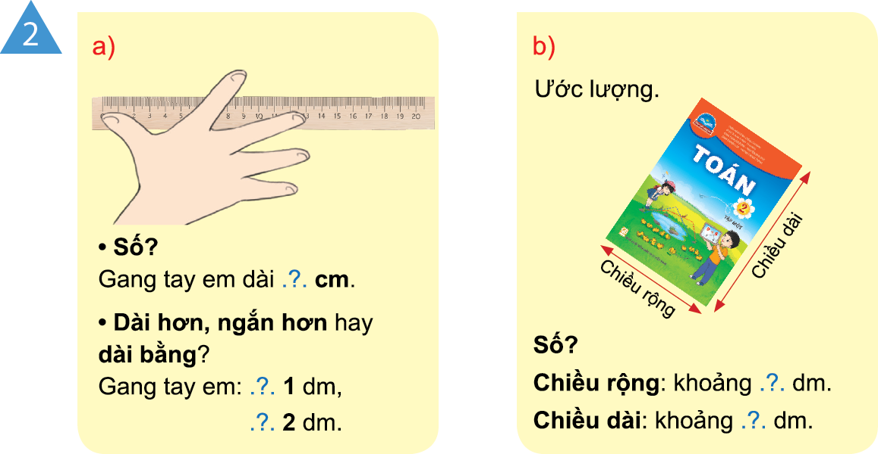
10 cm
dài bằng 1 dm
1 dm
ngắn hơn 2 dm
2 dm

Slide 10
VỞ BÀI TẬP

Slide 11
dm
dm
dm
dm
dm
dm
dm
dm
dm
dm
dm
dm
dm
5 dm
5 dm
5 dm
5 dm
5 dm
5 dm
16 dm
16 dm
16 dm
16 dm
16 dm

Slide 12
ngắn hơn
dài bằng
dài hơn
ngắn hơn
ngắn hơn

Slide 13
cm
cm
dm
dm
dm
.....
.....
.....
.....
.....

Slide 14
đ
s
đ
đ
s
đ

Slide 15
Chaøo taïm bieät
caùc con

